Slide 1


Slide 2

Il convient de lancer le mode diaporama pour la diffusion de la leçon en classe
Réservé à l’enseignant (e)

Slide 3




Pictogrammes
Réservé à l’enseignant (e)
L’enseignant parle
Diffusion d’un média
Média en cours de diffusion
Fin du média. Passer au slide suivant
Expliquer, donner une consigne
Désigner un élève

Slide 4




Contenu de la semaine
Réservé à l’enseignant (e)

Slide 5
Organisation de la semaine 5
Réservé à l’enseignant (e)
Séance 1
Séance 4
Activités de vocabulaire
Évaluation
Activités d’écriture
Évaluation
Séance 2
Séance 5
Activités orales
Évaluation
Évaluation
Séance 3
Séance 6
Activités de lecture
Évaluation
Évaluation

Slide 6



Plan de la séance 1
Réservé à l’enseignant (e)
1. Activité 1
Points de langue.
Écrire un texte.

Slide 7
Réservé à l’enseignant (e)
(ة)خاص بالأستاذ
Au terme de cette séance de révision, l’enseignant doit vérifier qu’au moins 80% des élèves sont capables de :
Répondre correctement aux exercices de langue.
Écrire un texte.
* Si ce taux n’est pas atteint, il convient de mettre en place des actions de remédiation, collectives ou individuelles.

Slide 8




Bonjour les enfants. Aujourd’hui, nous allons commencer une nouvelle séance de révision. Soyez attentifs.

Slide 9

Prenez vos ardoises.

Slide 10
Lisez la phrase en silence. Écrivez la bonne réponse sur vos ardoises.
pouvons
pouvez
Nous ______ utiliser l’IA pour apprendre une leçon.

Slide 11
Levez vos ardoises.

Slide 12
Corrigez. Qui veut expliquer la réponse ?
pouvons
pouvez
Nous pouvons utiliser l’IA pour apprendre une leçon.

Slide 13
Lisez la phrase en silence. Écrivez la bonne réponse sur vos ardoises.
produis
produisez
Vous __________ beaucoup de déchets.

Slide 14
Levez vos ardoises.

Slide 15
Corrigez. Qui veut expliquer la réponse ?
produis
produisez
Vous produisez beaucoup de déchets.

Slide 16
Lisez en silence et reliez les phrases avec le bon mot. Écrivez la bonne réponse sur vos ardoises.
car
alors
L’IA corrige mes phrases.
Je fais beaucoup de fautes.

Slide 17
Levez vos ardoises.

Slide 18
Corrigez. Qui veut expliquer la réponse ?
car
alors
L’IA corrige mes phrases car je fais beaucoup de fautes.

Slide 19
Lisez en silence et reliez les phrases avec le bon mot. Écrivez la bonne réponse sur vos ardoises.
alors
pourtant
L’air est important.
Les humains le polluent.

Slide 20
Levez vos ardoises.

Slide 21
Corrigez. Qui veut expliquer la réponse ?
alors
pourtant
L’air est important pourtant les humains le polluent.

Slide 22
Lisez en silence et reliez les phrases avec le bon mot. Écrivez la bonne réponse sur vos ardoises.
où
qui
Les animaux vivent dans la forêt.
La forêt est grande.

Slide 23
Levez vos ardoises.

Slide 24
Corrigez. Qui veut expliquer la réponse ?
où
qui
La forêt où vivent les animaux est grande.

Slide 25
Lisez la phrase en silence. Écrivez la bonne réponse sur vos ardoises.
Cependant
Donc
Le soleil brille,__________ il fait très froid.

Slide 26
Levez vos ardoises.

Slide 27
Corrigez. Qui veut expliquer la réponse ?
Cependant
Donc
Le soleil brille, cependant il fait très froid.

Slide 28
Lisez la phrase en silence. Écrivez la bonne réponse sur vos ardoises.
car
par conséquent
Il pleut beaucoup__________ je prends mon manteau.

Slide 29
Levez vos ardoises.

Slide 30
Corrigez. Qui veut expliquer la réponse ?
car
par conséquent
Il pleut beaucoup, par conséquent je prends mon manteau.

Slide 31
Lisez la phrase en silence. Écrivez la bonne réponse sur vos ardoises.
c’est pourquoi
mais
On utilise beaucoup d’énergies fossiles __________ l’air est pollué.

Slide 32
Levez vos ardoises.

Slide 33
Corrigez. Qui veut expliquer la réponse ?
C’est pourquoi
mais
On utilise beaucoup d’énergies fossiles c’est pourquoi
l’air est pollué.

Slide 34


Plan de la séance
Réservé à l’enseignant (e)
Points de langue
2, Activité 2
Écrire un texte.

Slide 35

Maintenant, nous allons écrire un texte.

Slide 36

Prenez vos cahiers.

Slide 37
Vous allez écrire un paragraphe en vous posant les questions ci-dessous. Je vais circuler entre les rangs pour vous aider.
Qu’est-ce que je peux faire grâce à l’IA ?
Est-ce que l’IA peut remplacer les humains ? Pourquoi ?
Que faut-il faire pour protéger les animaux ?
Pourquoi, les forêts disparaissent-elles ?
Qu’est-ce qu’il faut faire pour lutter contre le réchauffement climatique ?

Slide 38


Qui veut lire son paragraphe ?

Slide 39

La séance d’aujourd’hui est terminée. À la maison, vous allez faire les activités 2 et 3.

Slide 40
Réservé à l’enseignant (e)
Évaluation des acquis
de la période 4

Slide 41
Réservé à l’enseignant (e)
Les compétences évaluées
CO1 Comprendre, à l’oral, des mots de vocabulaire.
CO2 Comprendre, à l’oral, des phrases.
PO1 Produire, à l’oral, des mots de vocabulaire.
PO2 Participer à un dialogue en mobilisant les actes de parole étudiés.
PO3 Prendre la parole pour partager des informations.
LF1 Lire des mots et des phrases correctement et avec fluidité.
LF2 Lire des textes correctement et avec fluidité.

Slide 42

Réservé à l’enseignant (e)
  Les items d’évaluation sont relatifs aux compétences suivantes : CO1, CO2, PO1, PO2, PO3, LF1 et LF2.
  La passation se fait de manière individuelle : l’enseignant évalue chaque élève en l’ invitant à son bureau
  L’enseignant est guidé par le ppt affiché sur son ordinateur qui ne doit pas être projeté sur l’écran de la classe (l’ordinateur doit être débranché du Datashow) ;
  Pendant que l’enseignant évalue de manière individuelle les élèves, le reste de la classe réalise des activités pour assurer le calme : lecture, copie, dessin;
  L’enseignant note immédiatement chaque compétence évaluée et renseigne la grille de compilation (0-10) en s’appuyant sur les indications de compilation en dessous de chaque slide d’item.

Slide 43
Réservé à l’enseignant (e)
L’enseignant demande aux élèves de prendre le livret à la page 109, de faire l’activité 1 et l’activité 2.

Slide 44
Réservé à l’enseignant (e)
Avant de commencer les évaluations individuelles
1 - Garder à portée de main la grille de compilation
2- Donner une activité à réaliser au reste de la classe

Slide 45
Bonjour cher élève. Nous allons faire quelques activités d’évaluation.

Slide 46
Réservé à l’enseignant (e)
CO1. Comprendre, à l’oral, des mots de vocabulaire.

Slide 47





Regarde les images. Je vais te dire des mots et tu vas me montrer les images qui correspondent :
Une application scolaire – La pollution – Les énergies fossiles – Sensibiliser – L’électricité.
1 réponse correcte = 2 points

Slide 48
Réservé à l’enseignant (e)
CO2. Comprendre, à l’oral, des phrases et des textes.

Slide 49
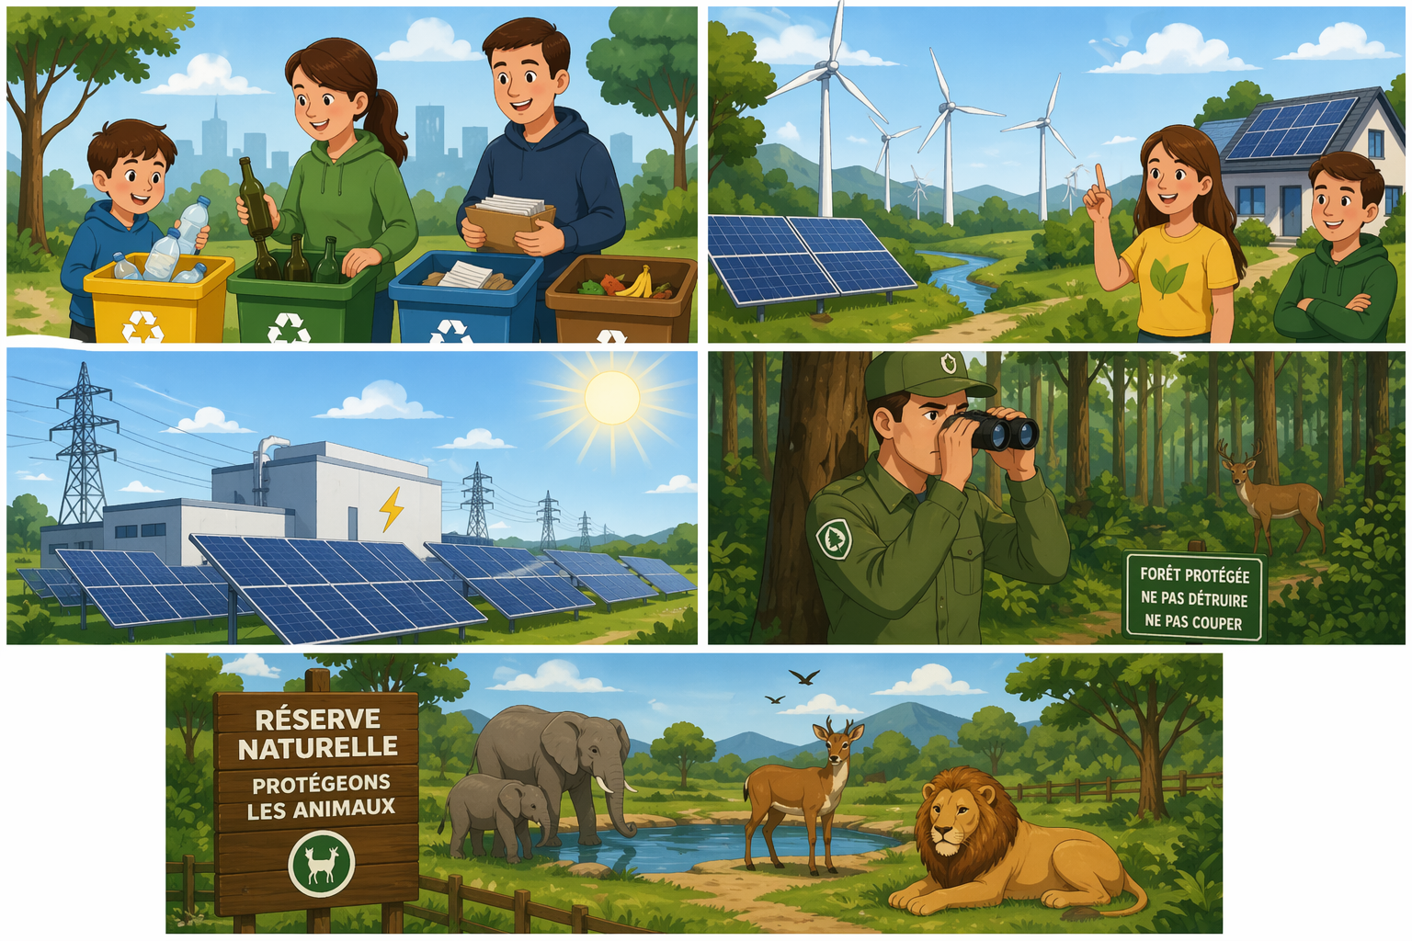
Regarde les images. Je vais te dire des phrases et tu vas me montrer les images qui correspondent : Il faut créer des réserves naturelles pour la protection des animaux.- Les gens doivent trier les déchets. – Il faut utiliser des énergies propres. – Le garde forestier protège la forêt. – La centrale solaire produit de l’électricité.
1 réponse correcte = 2 points

Slide 50
Réservé à l’enseignant (e)
PO1. Produire, à l’oral, des mots de vocabulaire.

Slide 51





Mets ton doigt sur chaque image, dis-moi le mot en français et mets-le dans une phrase .
1 réponse correcte = 2 points

Slide 52
Réservé à l’enseignant (e)
PO2. Participer à un dialogue en mobilisant
les actes de parole étudiés.

Slide 53
Je vais te poser des questions et tu dois répondre correctement.
L’enseignant choisit 5 phrases.
Pourquoi l’IA ne peut pas remplacer les enseignants ?
Pourquoi les animaux disparaissent-ils ?
Qu’est-ce qu’il faut faire pour protéger les animaux ?
Que produit la station Noor ?
Que produisent les éoliennes ?
Qu’est-ce qui menace notre planète ?
Comment lutter contre le réchauffement climatique ?
Comment lutter contre la pollution ?
1 réponse correcte = 2 points

Slide 54
Réservé à l’enseignant (e)
PO3. Prendre la parole pour parler de l’environnement et des technologies.

Slide 55


Parle de ce que l’on peut faire grâce à l’intelligence artificielle, des forêts et des réserves naturelles , de l’impact des énergies renouvelables et du réchauffement climatique. Tu dois dire 5 phrases.
Situation : Parle de l’Intelligence Artificielle, des réserves naturelles, des énergies renouvelables et du réchauffement climatique.
1 phrase = 2 points

Slide 56
Réservé à l’enseignant (e)
LF1. Lire des mots et des phrases correctement et avec fluidité.
Passation individuelle
Item 1 (4points)
Item 2 ( 6 points)

Slide 57
Je vais te montrer des mots et tu dois les lire.
L’enseignant choisit 4 mots.
Item 1. Lis les mots correctement ( 4 points).
bain forêt réchauffement éolienne chaud panneau six dixième
1 réponse correcte = 1 point

Slide 58
Lis les phrases suivantes correctement et avec fluidité.
Item 2. Lis les phrases correctement et avec fluidité ( 6 points).
Il faut lutter contre la déforestation.
Le pétrole pollue l’air.
Fluidité = 1 point ( 0,5 par phrase)
Correction = 5 points ( 0,5 par mot)

Slide 59
Réservé à l’enseignant (e)
LF2. Lire des textes correctement et avec fluidité.
Passation individuelle

Slide 60

Voici le paragraphe que tu vas lire. Observe le paragraphe pendant 30 secondes. Après, tu commences la lecture. Tu dois lire le paragraphe correctement et avec fluidité.
Le réchauffement climatique menace notre planète. Les énergies fossiles polluent l’air pourtant les gens continuent à utiliser le pétrole.

Slide 61
C’est fini. Reviens à ta place !

